Slide 1

자기주도 PRJ 발표
서울 1반 장재용

Slide 2
프로젝트 주제 및 환경
프로젝트 내용
어려웠던 점

Slide 3
프로젝트 주제 및 환경
Face Detection & Face Recognition
Google Colab

Slide 4
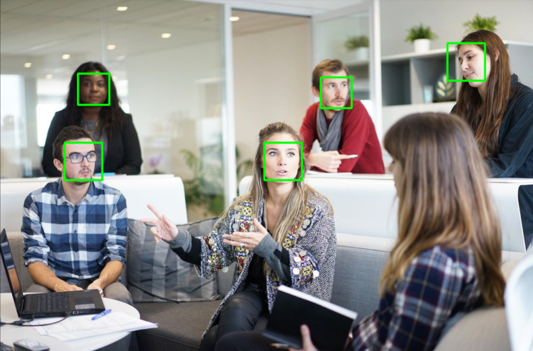
프로젝트 내용

Slide 5
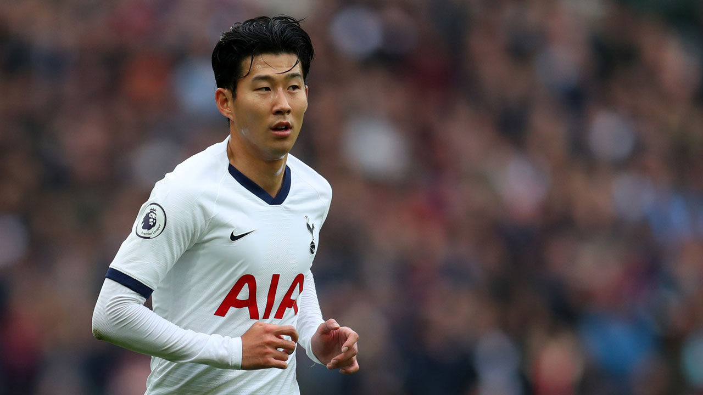
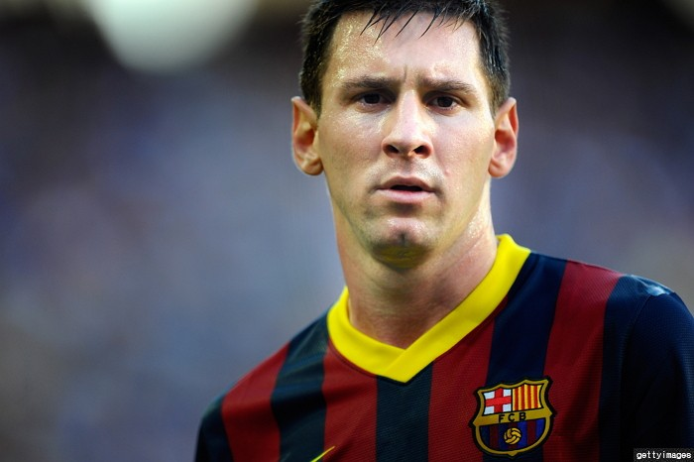
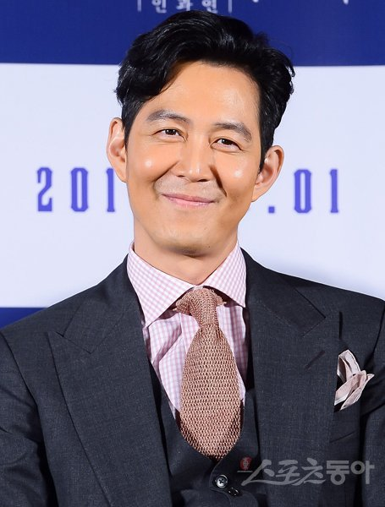
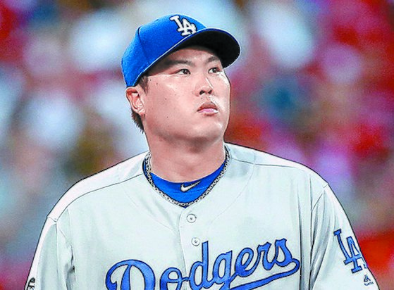
프로젝트 내용

Slide 6
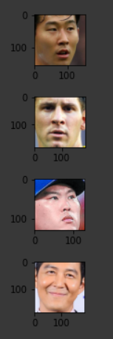
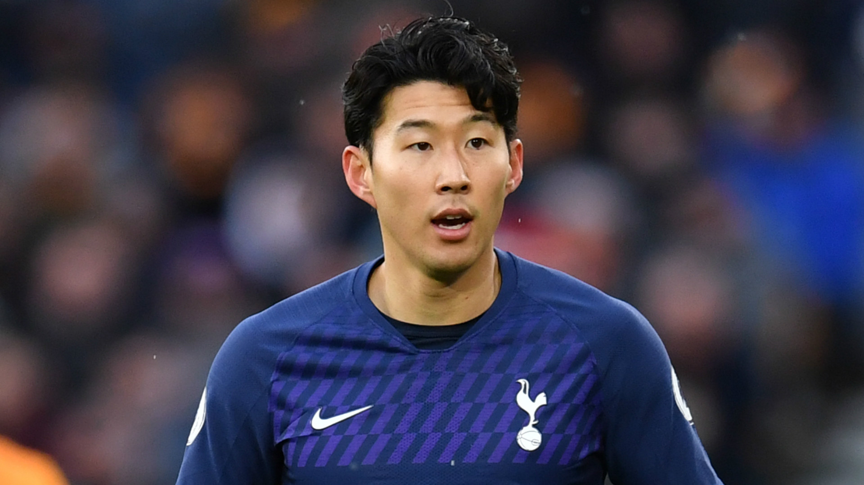
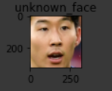
프로젝트 내용

Slide 7
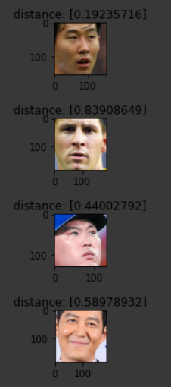
프로젝트 내용
0.192
0.839
0.440
0.590

Slide 8
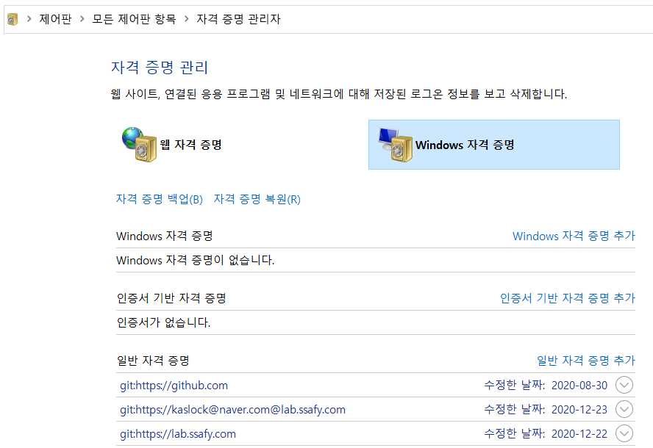
어려웠던 점

Slide 9
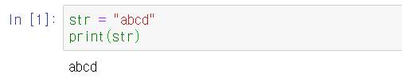
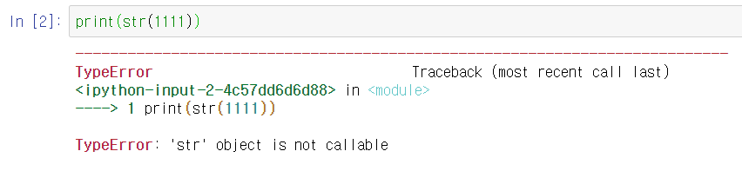
어려웠던 점

Slide 10
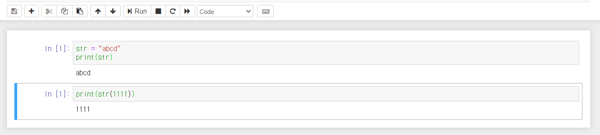
어려웠던 점

Slide 11
Thank You

